Slide 1

Протокол TCP/IP
IP-сети

Slide 2
Триумфальное шествие протокола TCP/IP
80%
70%
IP
60%
50%
40%
NetBEUI
IPX
30%
20%
SNA
10%
1994
1996
1998
2000
2002

Slide 4
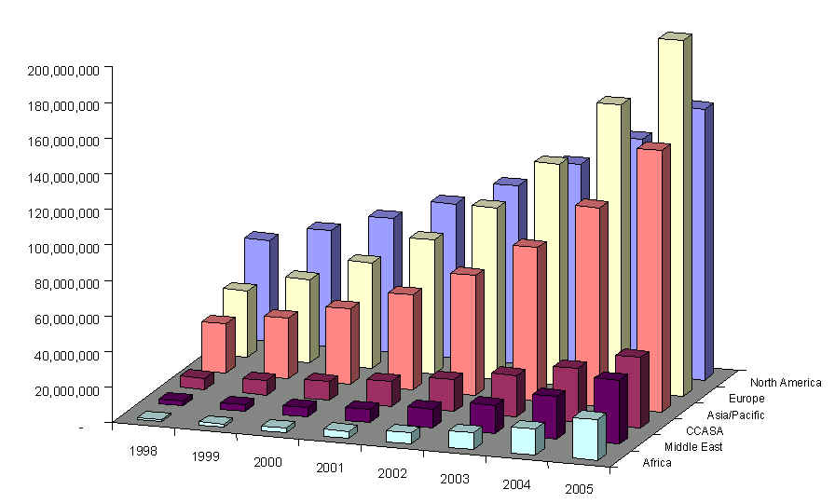
Количество пользователей Internet в мире —1998-2005
•
•
•
•
•
Source: Probe Research, Inc 1999.

Slide 5
Терминология
internet
Технология, впервые опробованная при создании сети Internet. Включает стандарты на средства транспортировки сообщений по составной неоднородной сети, а также высокоуровневые сервисы.
Синоним: IP-технология
Составная сеть
Internet – конкретная сеть, реализация технологии internet
Синоним: Сеть
IP-сеть – любая сеть использующая технологию internet
Internet
Локальные сети
Корпоративные сети
intranet – составные сети предприятия, использующие технологию internet
extranet – IP-сети, объединяющие сети предприятий-партнеров по бизнесу

Slide 8
Уровни OSI
Уровни OSI
Уровни стека TCP/IP
Прикладной (Application)
Представительный (Presentation)
Сеансовый (Session)
Транспортный (Transport)
Сетевой (Network)
Канальный (Link)
Физический (Physical)
Прикладной (Application) | FTP, telnet, SNMP, SMTP, HTTP, TFTP
Транспортный (Transport) | TCP, UDP
Сетевой (Network) | IP, RIP, OSPF, ICMP
Уровень сетевых интерфейсов (Network Interface) | Не регламентируется

Slide 10
Пользовательский процесс
Пользовательский процесс
Пользовательский процесс
Пользовательский процесс
Протоколы прикладного уровня
HTTP
Telnet
DNS
DHCP
Application Programming Inetrface
Протоколы транспортного уровня
TCP
UDP
Протоколы сетевого уровня
ICMP
IP
IGMP
Протоколы межсетевых интерфейсов
Протоколы инкапсуляции в кадры Ethernet, FR, TR, ATM, FDDI, X.25 и т.д.
ARP
RARP
К передающей среде

Slide 11
Сетезависимые и сетенезависимые протоколы стека TCP/IP
Хост
Хост
Прикладной
Прикладной
Транспортный
Транспортный
Сетевой
Сетевой
Межсетевой интерфейс
Межсетевой интерфейс
Ethernet
ATM
Маршрутизатор
Маршрутизатор
Ethernet
Сетевой
Сетевой
Межсетевые интерфейсы
Межсетевые интерфейсы
Ethernet
TR
TR
ATM
Ethernet
ATM
Token Ring

